Slide 1
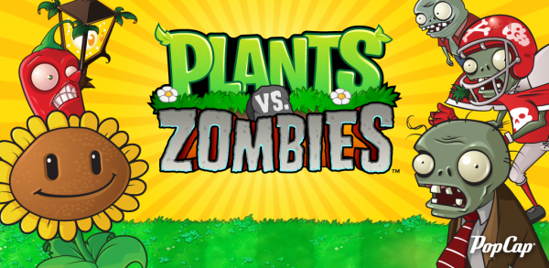
1.게임 소개
2D 전략 디펜스 게임
몰려오는 좀비들을 식물들로 퇴치하여 집을 지켜내자!!
게임 진행에 필요한 핸들 이벤트를 마우스로 발생시키는 게임

Slide 2
2.개발 진척도
 | 1차 발표 목표 범위 | 실제 개발 완료 범위
스테이지 | 튜토리얼 , 스테이지 2개 | 100 % 구현 완료
식물 | 기본 공격 식물 일정 시간에 자원을 생산하는 식물 방어 식물 | 100 % 구현 완료
좀비 | 기본 좀비 이동 속도가 빠른 좀비 방어력이 높은 좀비 | 100 % 구현 완료
자원 | 일정시간마다 자원 생성 자원을 생산하는 식물 | 100 % 구현 완료
게임 기능 | 식물들은 자동으로 일정시간마다 공격 자원을 충분히 모으면 더 많은 식물 소환 가능 남은 시간 동안 자동으로 좀비 계속 소환 식물과 좀비가 충돌할 시 좀비가 멈추고 식물을 일정시간 동안 먹고 식물이 사라짐 | 100 % 구현 완료
사운드 | BGM, 식물 소환, 충돌 효과음,식물탄의 피격음 , 자원 클릭 시 효과음 | 100 % 구현 완료
애니메이션 | 식물, 좀비 모션 애니메이션 공격 애니메이션, 충돌 애니메이션 | 100 % 구현 완료

Slide 3
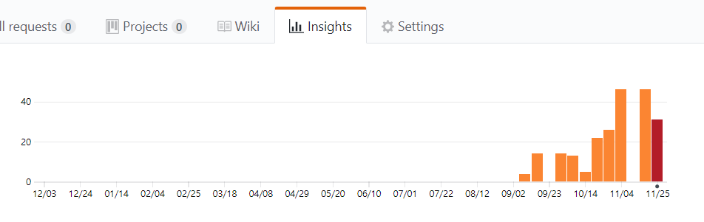
3.깃 커밋 통계 – 주별 커밋 횟수
주 | 커밋 횟수 | 주 | 커밋 횟수
Week of Sep 9 | 4 | Week of Oct 28 | 26
Week of Sep 16 | 14 | Week of Nov 4 | 46
Week of Sep 23 | 0 | Week of Nov 11 | 0
Week of Sep 30 | 14 | Week of Nov 18 | 46
Week of Oct 7 | 13 | Week of Nov 25 | 31
Week of Oct 14 | 5
Week of Oct 21 | 22

Slide 4
잘된점 , 아쉬운점
잘된 점: 처음에 최소 목표 범위까지 구현을 잘 마무리 하여 게임을 만들었음 , 사운드와 효과음을 적절하게 넣었음
아쉬운 점
교수님께 지적 받기 전 변수이름을 이상하게 짓고 하드코딩을 한것
주마다 개발을 안하고 한번에 몰아서 커밋한 것
추가 구현을 더 하고 싶었지만 시간에 쫓겨서 하지 못한것

